Slide 1
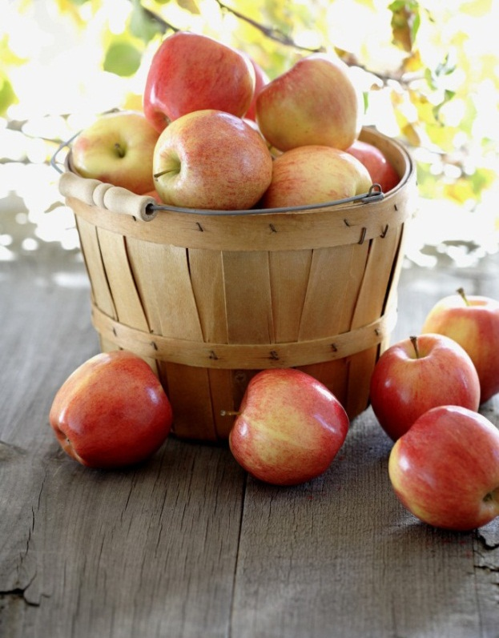
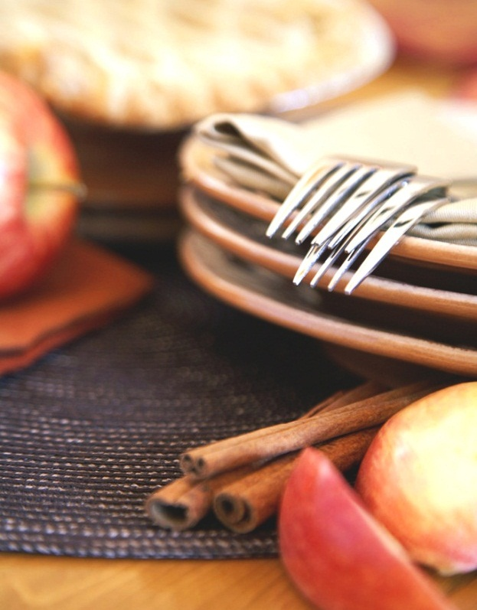
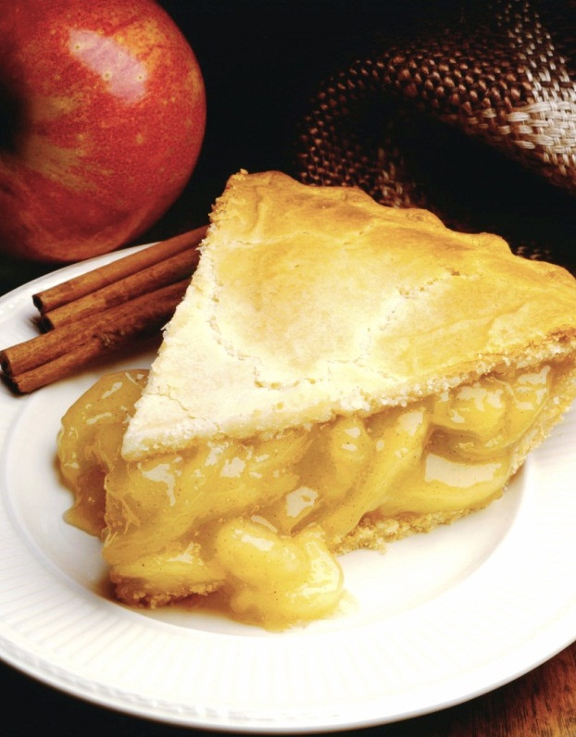
RECIPEASY
Notes:
REMARQUE : pour remplacer une image, sélectionnez-la et supprimez-la. Utilisez ensuite l’icône Insérer une image pour la remplacer par votre propre image.

Slide 2
Qu’est-ce que c’est ?
Une interface qui vous propose des plats
Dotée d’une IA de reconnaissance

Slide 3
Pourquoi créer Recipeasy ?
Manque d’inspiration
Manque de temps
Pour une meilleure organisation

Slide 4
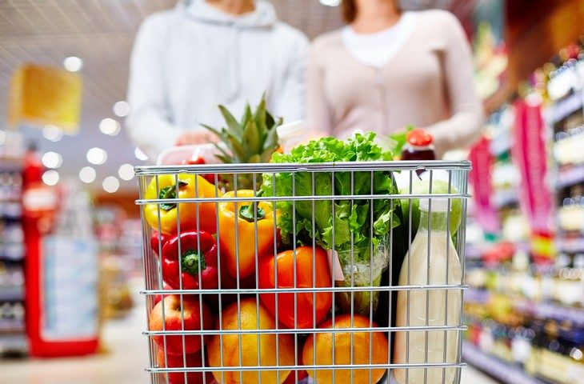
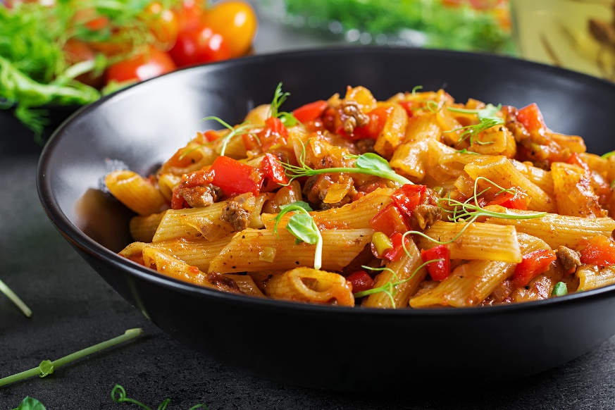
Quel est le principe?
Faire les courses
Enregister ses aliments
Découvrir les recettes proposées
Choisir
Cuisiner
Premier point ici
Deuxième point ici
Troisième point ici

Slide 5
Comment ça marche ?
Aliments stockés dans le frigo virtuel
Mise en lien avec une base de donnée de recettes
Proposition d’une recette si des éléments importants de cette même recette sont présents dans le frigo
Reconnaissance des aliments
Interface : PyQT

Slide 6

Utilisation des IA génératives
Structuration du code
Utilisation de l’interface
Aide pour créer une IA de reconnaissance

Slide 7
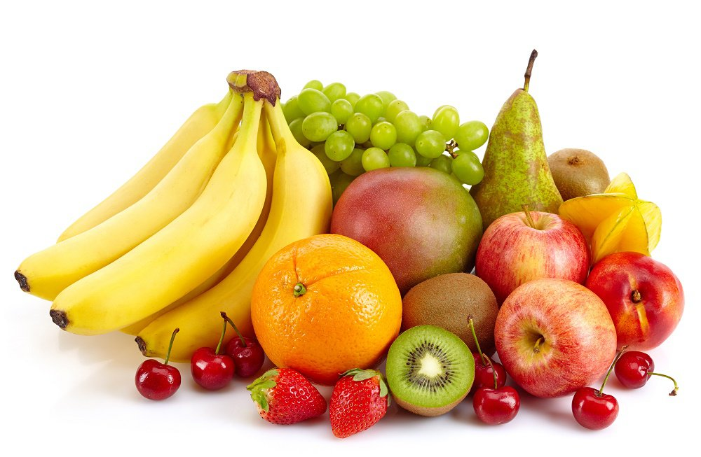

Intégration d’une IA

Slide 8
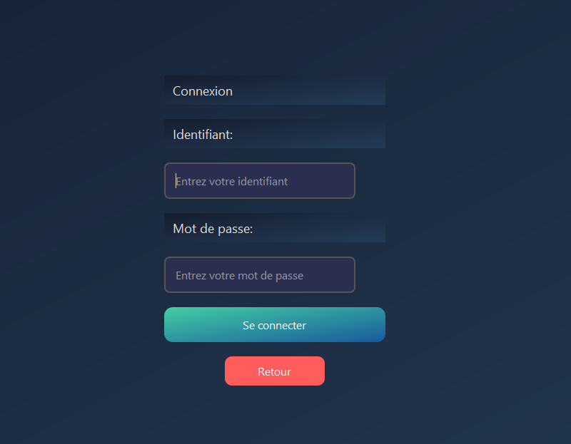
Interface
Souhait de ne pas utiliser Tkinter

Slide 9
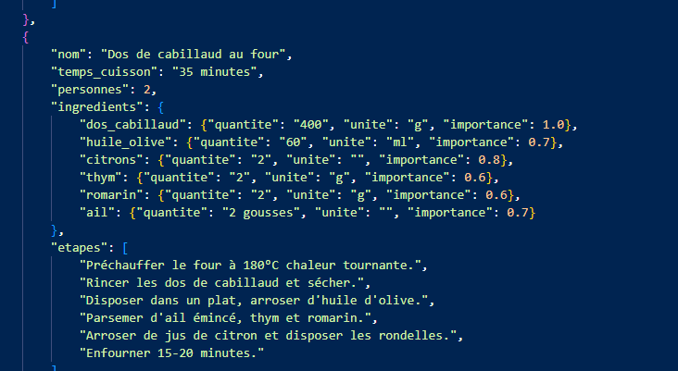
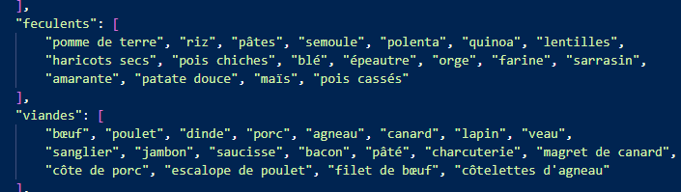
Structure du code
- 1 fonction globale qui traite de l’interface
- 1 fonction qui reconnaît les aliments par IA
- 1 Dictionnaire de recettes
- 1 dictionnaire des aliments (pour le moment pas utilisé)

Slide 10
Passons au run !

